Slide 1
Вртићи
,,Наша радост“ и ,,Сунце“
БИЛТЕН ЗА МЕСЕЦ ОКТОБАР 2025. ГОДИНЕ

Slide 2
Актуелни пројекти у нашим вртићима :
- група у години пред полазак у школу
,,од баште до зимнице“
- група у години пред полазак у школу
,,ватра и пламен“
- група у години пред полазак у школу
,,наша дивна планета земља“
- група у години пред полазак у школу
,,јесења чаролија“
- група у години пред полазак у школу
,,некада давно“
- група у години пред полазак у школу
,,из једног семена - хиљаду прича’’
- старија вртићка група
,,боје јесени“
- старија вртићка група
,,еко-чувари“
- средња вртићка група
,,ово смо ми“
- средња вртићка група
,,дрво наш дом“
- млађа вртићка група
,,пчела“
- старија јаслена група
,,мале руке стварају“
- средња јаслена група
,,звучни свет игре“

Slide 3
Током месеца октобра У нашим вртићима је одржано мноштво активности, а следеће су само неке од њих :

Slide 4
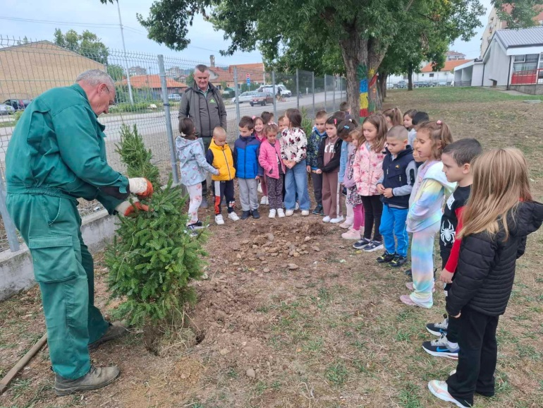
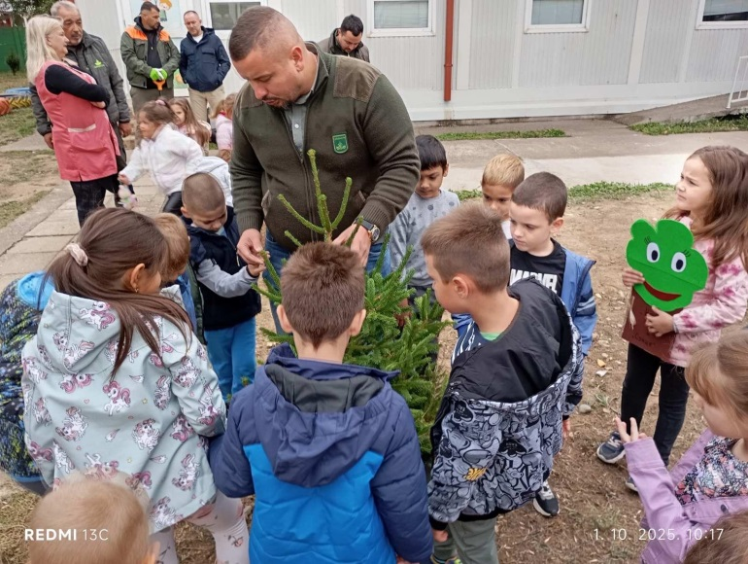
Посета предузећа „србија шуме“
Захваљујући радницима „србија шуме“ двориште вртића је оплемењено новим садницама. деца су имала прилику да науче како се правилно негују биљке и зашто је важно чувати природу

Slide 5
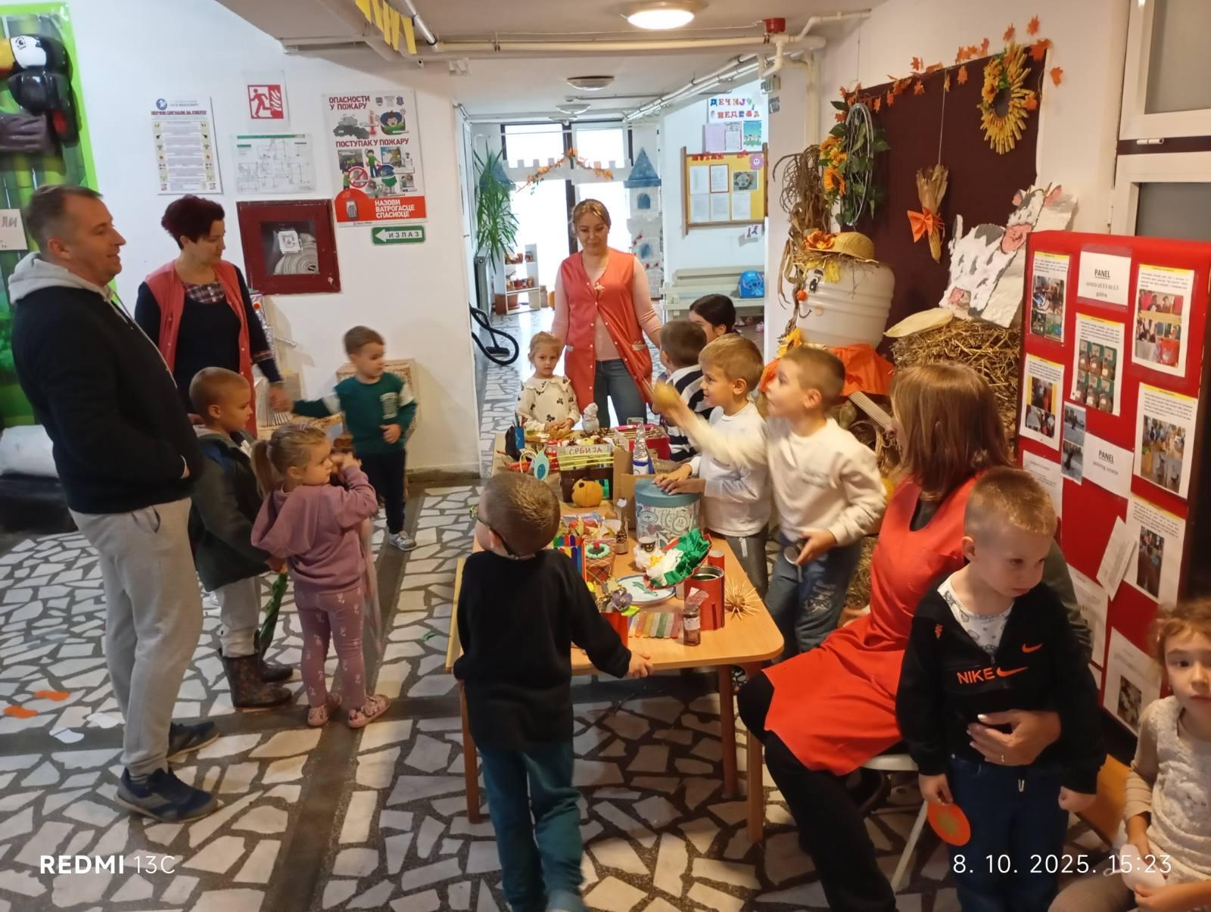
у оквиру дечије недеље одржан је традиционални дечији вашар у коме су учествовала сва деца из вртића, правећи и продавајући играчке

Slide 6
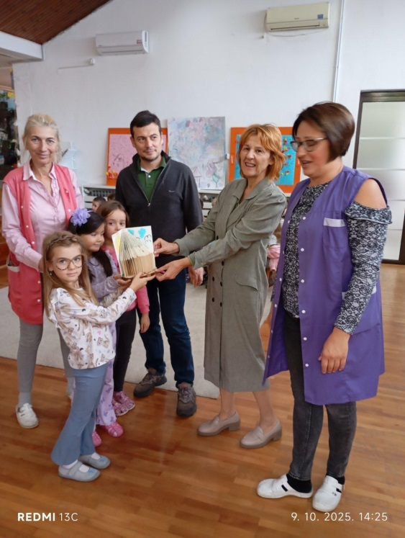
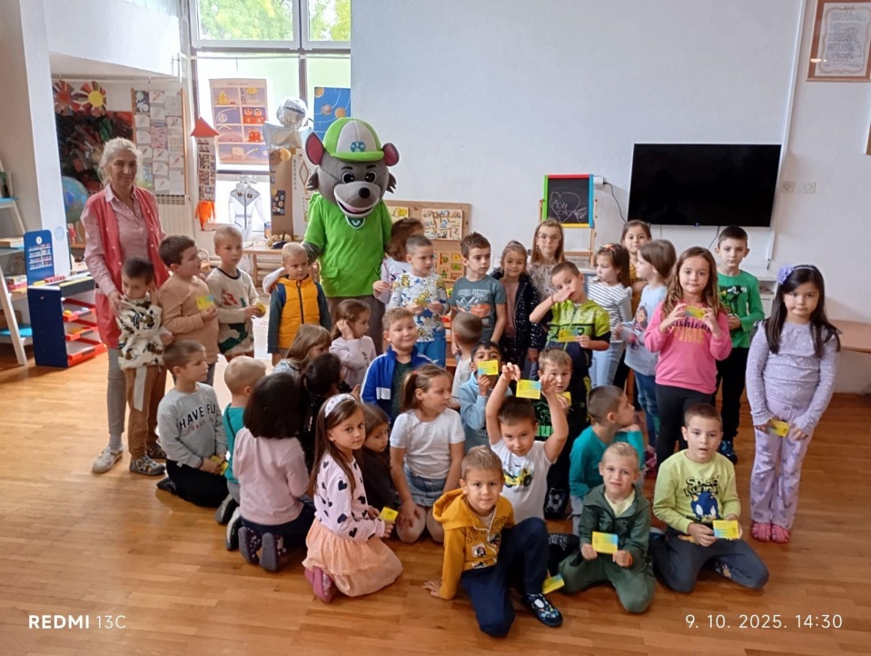
током дечије недеље вртић ,,наша радост“ угостио је библиотекаре, када су сва деца у години пред полазак у школу добила бесплатне чланске карте за библиотеку

Slide 7
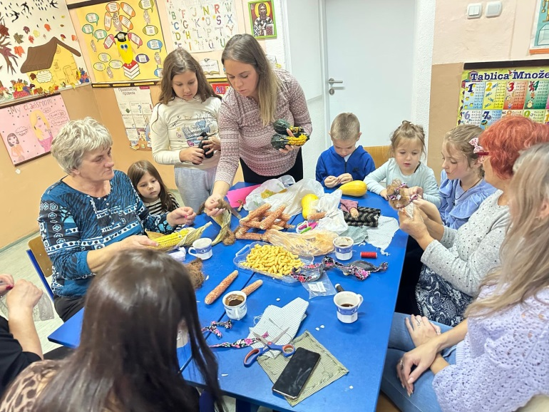
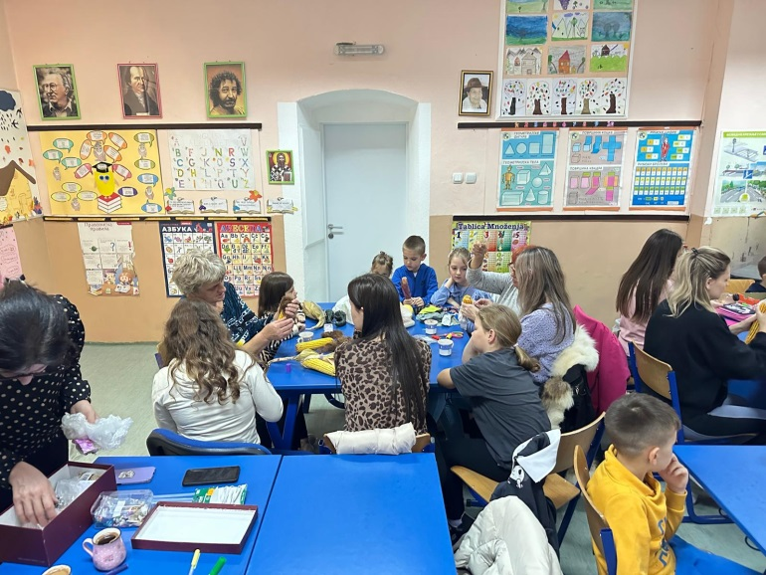
Радионица на тему „играчке давних времена“ је реализована у вртићу у наупару током дечије недеље, у сарадњи са школском децом, учитељицама и родитељима

Slide 8
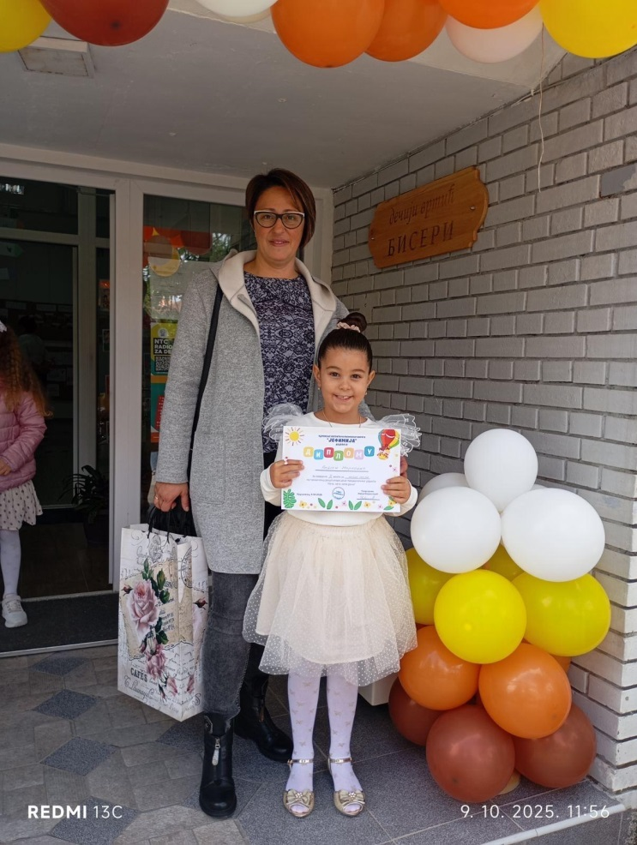
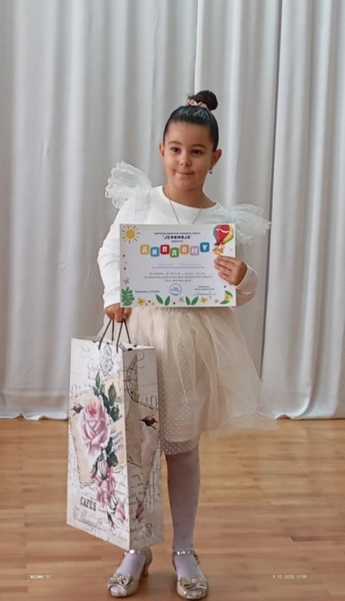
Регионално такмичење рецитатора под називом ,,лете лете лепе речи“ у дечијој недељи је одржано у вртићу ,,бисери“ где је а.м. Из групе ,,цвет“ освојила iii место

Slide 9
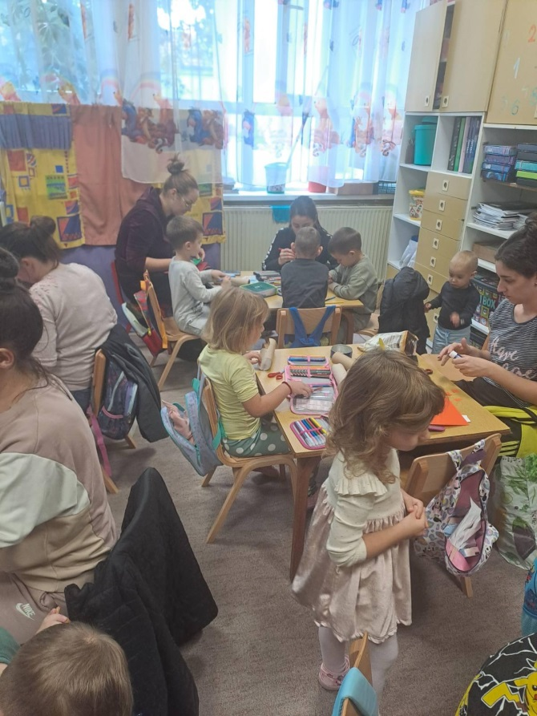
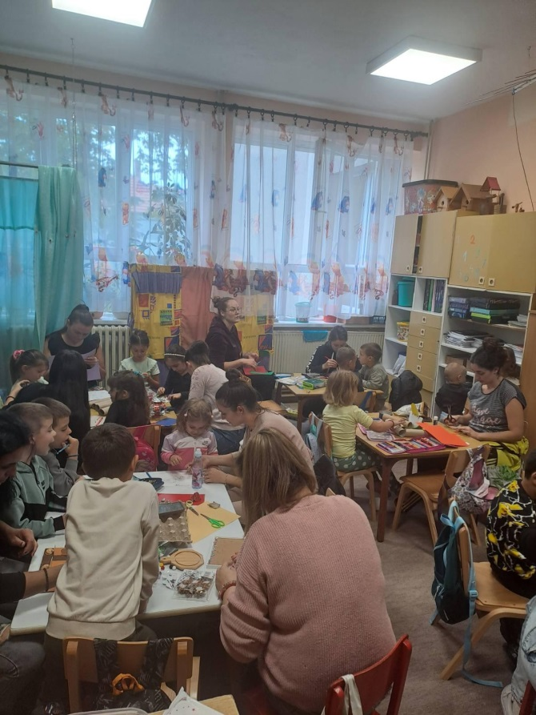
креативност родитеља и деце изражена кроз радионицу Прављење играчака од различитих материјала током дечије недеље у вртићу у горњем степошу – група пред полазак у школу

Slide 10
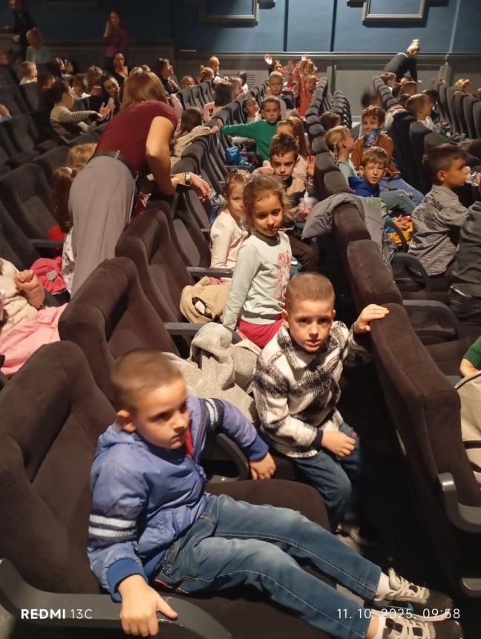
Групе ,,сова“, „печурка“ и ,,цвет у оквиру дечије недеље су посетиле крушевачко позориште где су одгледали претставу ,,чаробњак из оза“

Slide 11

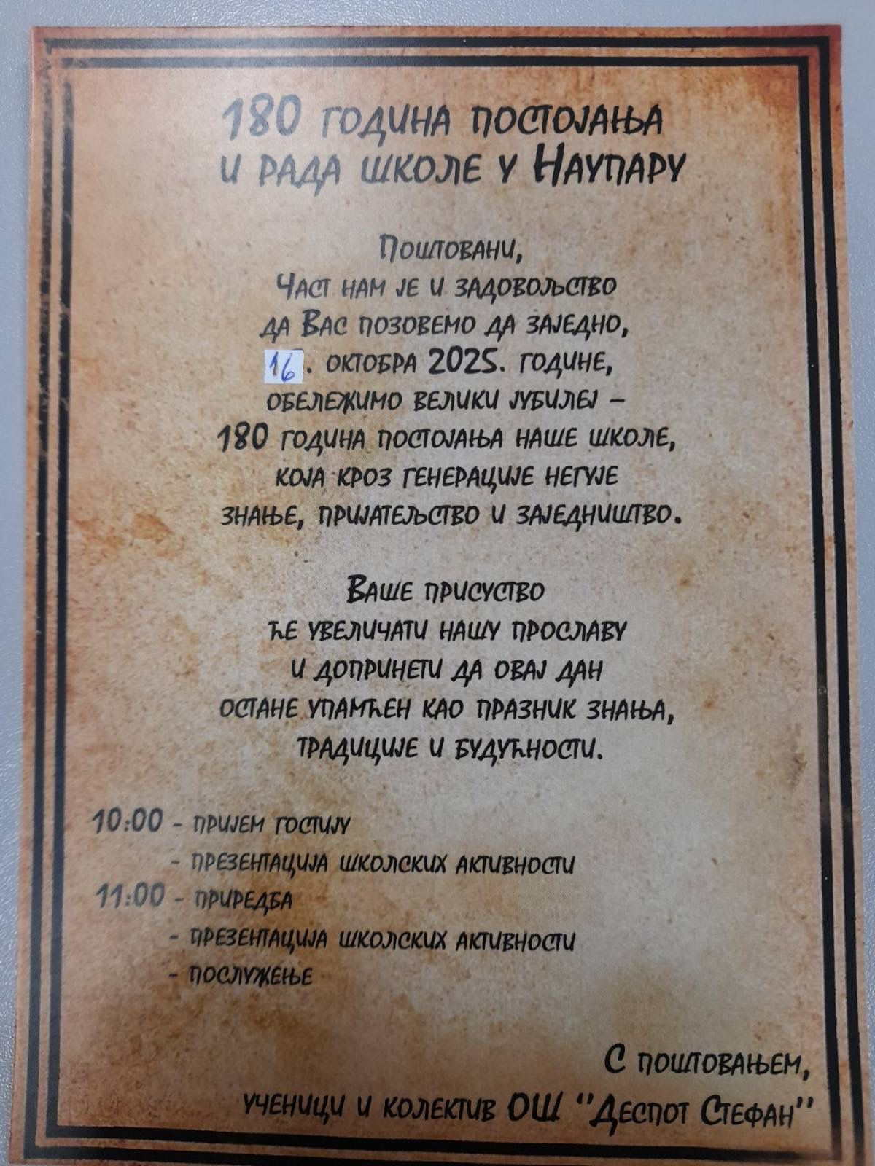

Slide 12
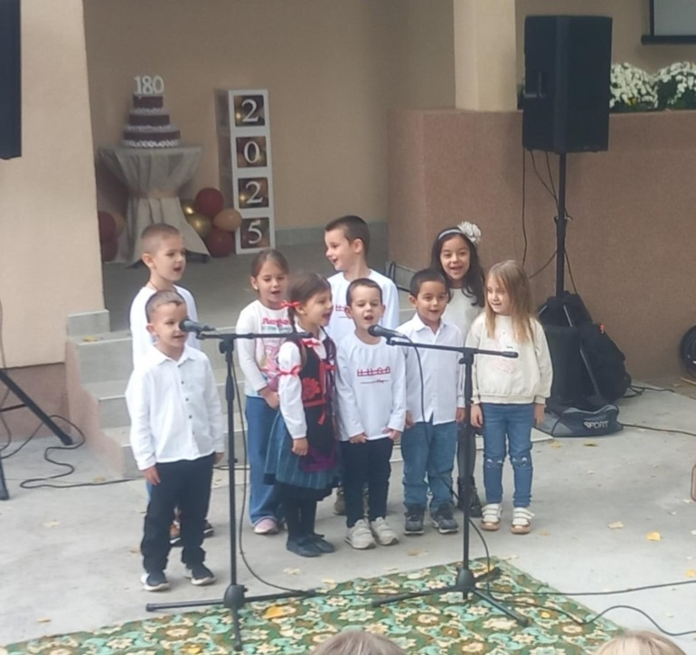
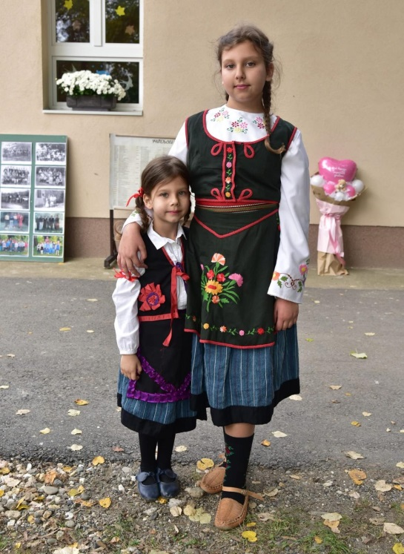
група у години пред полазак у школу из наупара је учествовала у приредби поводом Прославе постојања 180 година
ОШ „деспот стефан“ у наупару, чувајући и негујући културно наследство кроз народну игру и песму
Кликом на линк погледајте садржај

Slide 13
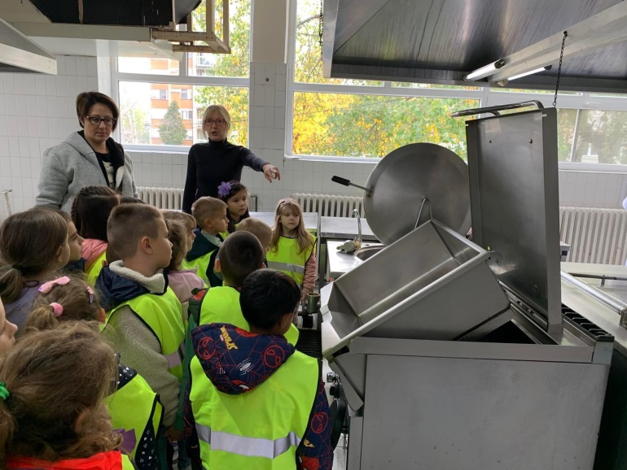
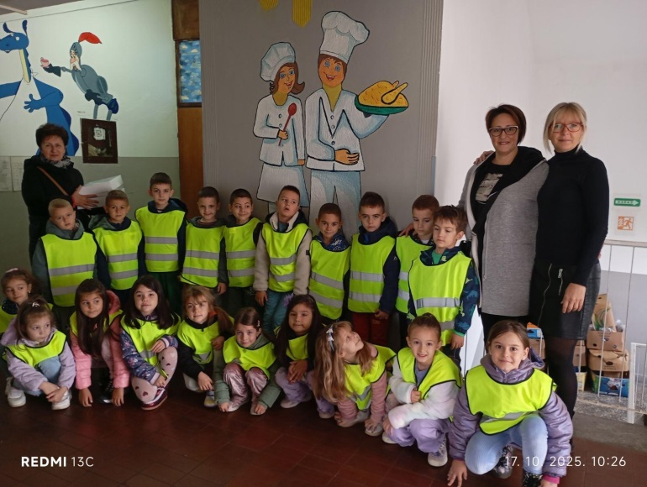
групе ,,цвет“ и ,,печурка“ вртића „наша радост“ су посетиле кухињу ,,пионир“ у оквиру светског дана правилне исхране. Подсетили смо се колико је важно јести здраву и разноврсну храну

Slide 14
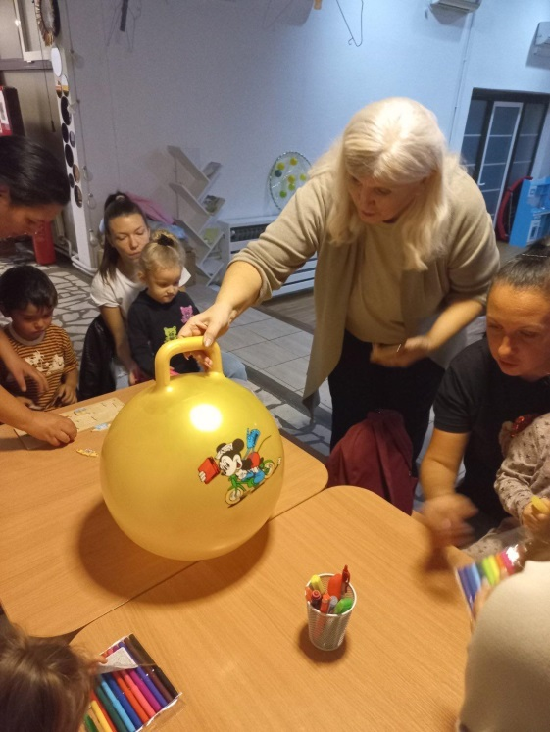
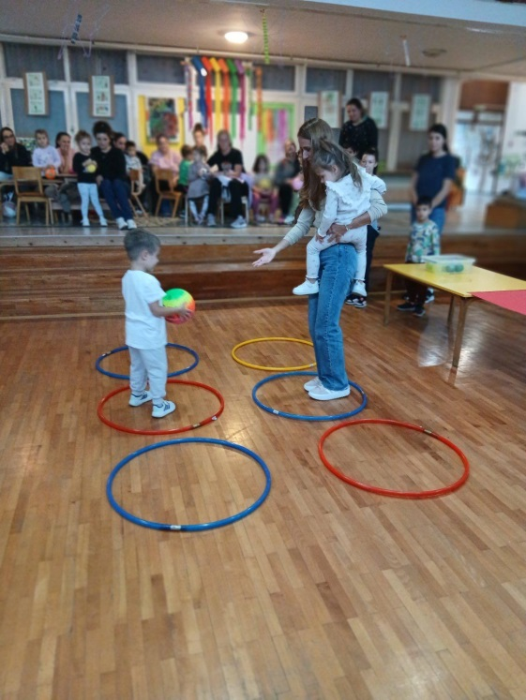
радионица под називом „Лоптом кроз игру“ је била сјајна прилика за заједничко време родитеља и деце и јачање породичних веза кроз игру

Slide 15
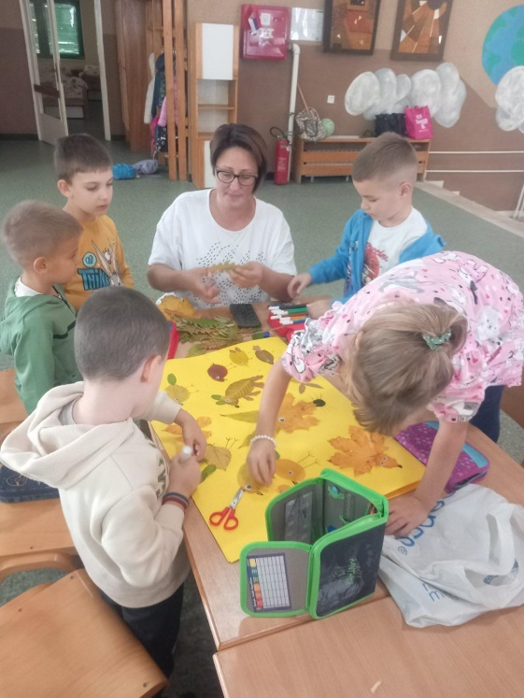
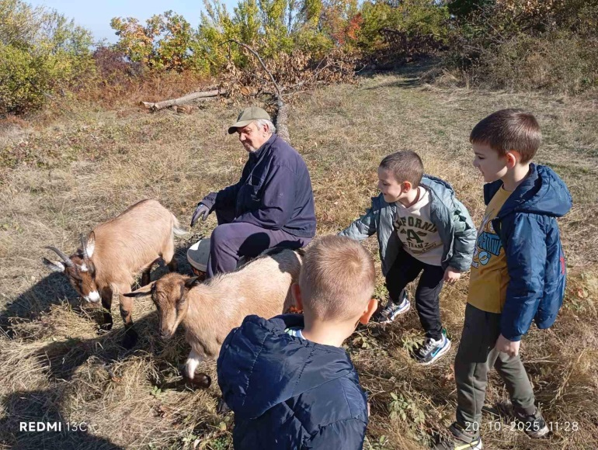
група ,,цвет“ на једнодневном излету у рибарској бањи, дружење са мештанима и боравак на свежем ваздуху, уживање у лепом дану, занимљивим разговорима и заједништву у природи

Slide 16
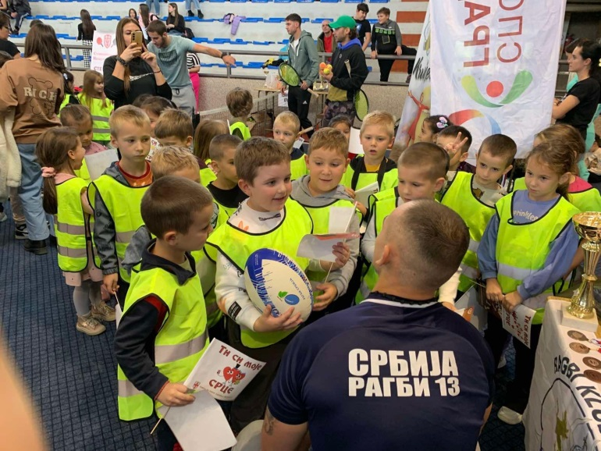
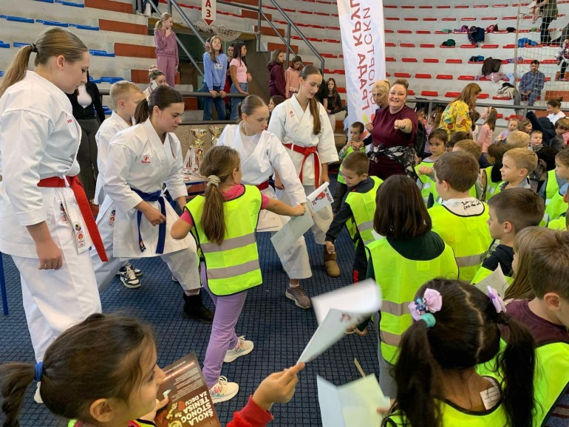
групе „цвет“, „печурка“ и „сова“ су обишле крушевачку халу спортова у оквиру манифестације октобарски сајам спорта. кроз игре и радионице промовисани су важност редовне физичке активности и здрав начин живота.

Slide 17
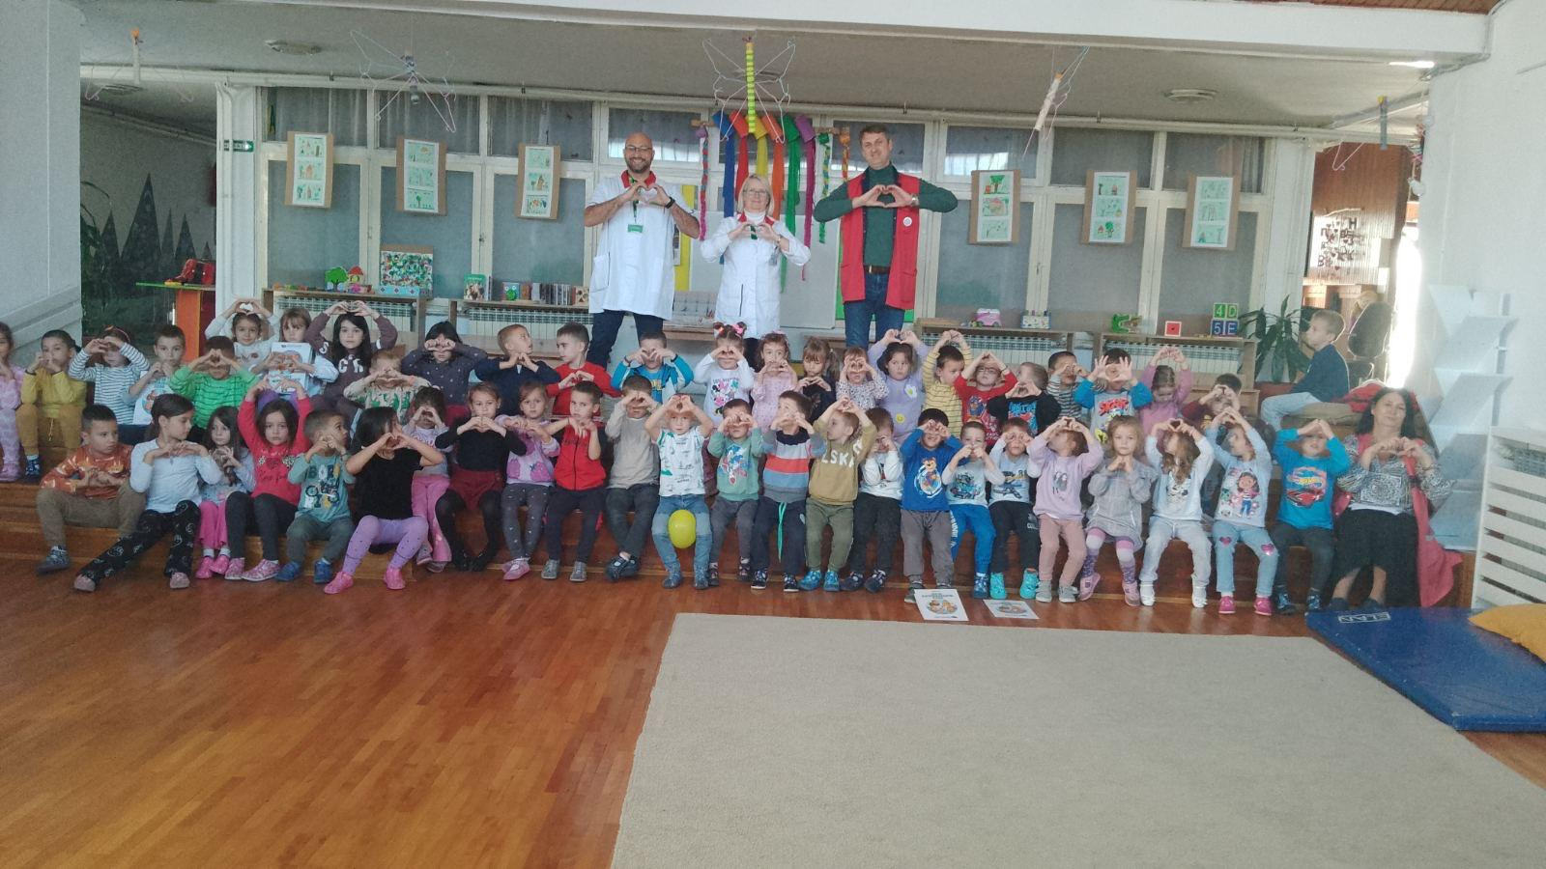
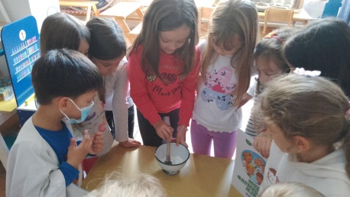
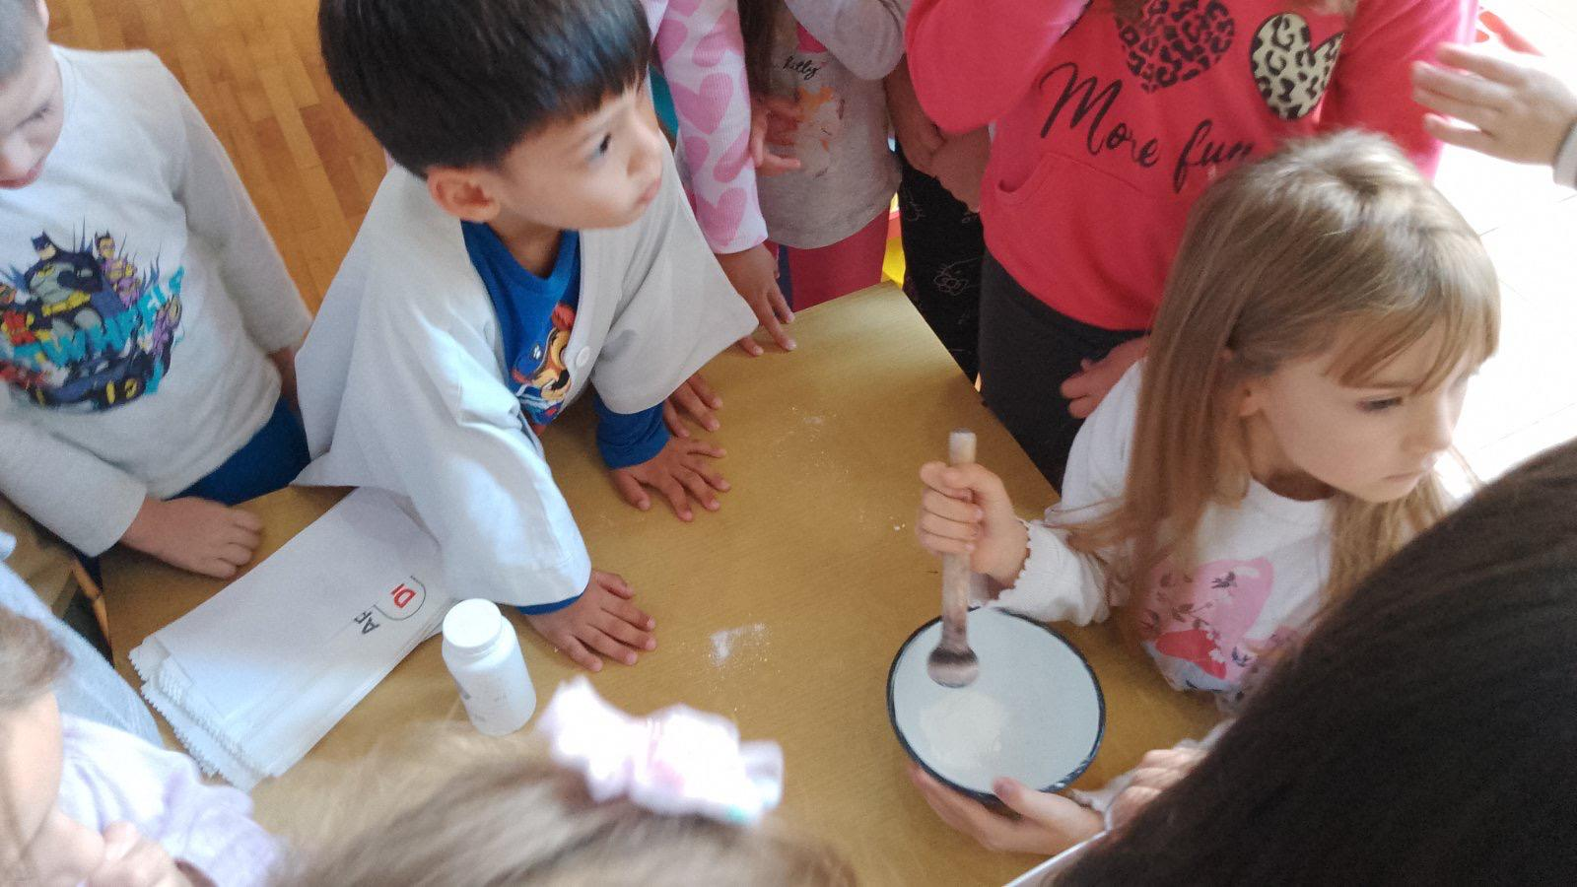
Вртић ,,нашу радост“ је посетило особље апотеке ,,dr max“ деца су имала прилику да кроз практични рад науче како се производе лекови, што је подигло њихову свест о значају здравља

